Slide 1
第五章 关联分析

Slide 2
提纲
5.1 关联分析基本问题定义
5.2 频繁项集挖掘方法
5.2.1 Apriori算法
5.2.2 FP树
5.3 规则产生
5.4非二元属性关联规则挖掘
5.5关联规则的评估
5.6 小结

Slide 3
定义：关联规则（Association Rule）
任务：给定一组事务，寻找预测 “某些项将会随其他项的出现而出现” 的规则。
关联规则例子：{Diaper} → {Beer}，{Cola Beer} → {Diaper}
蕴含符号“→”表示共现关系，而不是因果关系
表1 购物篮事务数据库

Slide 4
相关概念的定义
项集
一个或多个项的集合
例子： {Diaper, Beer}
k-项集
包含k个项的项集
支持度计数 (support count)
给定项集的出现次数
例如：
σ({Diaper, Beer} ) = 3
支持度 (support)
覆盖给定项集的事务数占所有事务数的比例
例如： s({Diaper, Beer}) = 3/4 = 75%
频繁项集
支持度大于等于给定阈值 minsup 的项集

Slide 5
相关概念的定义（续）
关联规则
形式为 X → Y 的蕴含表达式，其中X 和Y是不相交项集。通常把X称为关联规则的前件，Y称为关联规则的后件。
例子: {Diaper} → {Beer}
规则评估度量
支持度 (s)
s(X→Y) = σ(X∪Y) / |T|
包含X和Y的事务个数占所有事务个数的比例
置信度 (c)
c(X → Y) = σ(X∪Y) / σ(X)
在包含X的事务集合中，包含Y的事务个数占事务总数的比例

Slide 6
举例：

Slide 7
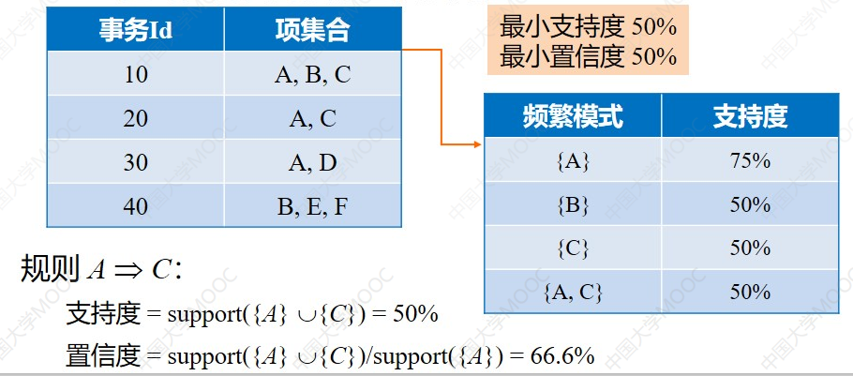
挖掘关联规则
给定事务的集合T，关联规则发现是指找出支持度大于等于minsup并且置信度大于等于minconf的所有规则，minsup和minconf是对应的支持度和置信度阈值。

Slide 8
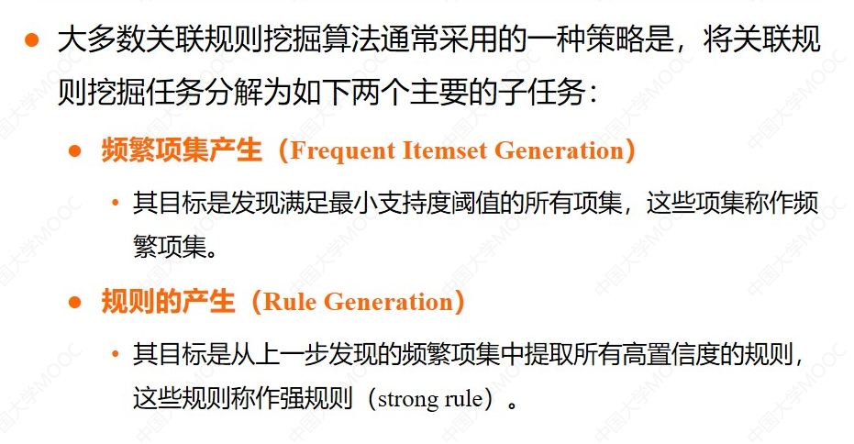
挖掘关联规则

Slide 9
提纲
5.1 关联分析基本问题定义
5.2 频繁项集挖掘方法
5.2.1 Apriori算法
5.2.2 FP树
5.3 规则产生
5.4非二元属性关联规则挖掘
5.5关联规则的评估
5.6 小结

Slide 10
频繁项集的产生
给定k个项，一共有2^{k} -1个项集

Slide 11
频繁项集的产生
Brute-force（蛮力）方法:
在项集格中的每个项集都是一个候选频繁项集
扫描事务数据库计算每个候选频繁项集的支持度
将每个事务与每个候选频繁项集匹配
比较次数 ~ O(NMw) => 代价极高，因为M = 2^{k}-1 !!!

Slide 12
提纲
5.1 关联分析基本问题定义
5.2 频繁项集挖掘方法
5.2.1 Apriori算法
5.2.2 FP树
5.3 规则产生
5.4非二元属性关联规则挖掘
5.5关联规则的评估
5.6 小结

Slide 13
5.2.1Apriori算法
1993年，阿戈沃（Agrawal）等人提出了著名的关联分析算法——Apriori算法。
Apriori算法的基本思想
（1）生成频繁项集（Item Sets）。频繁项集是符合一定支持度要求的“属性-值”的组合。不符合支持度要求的“属性-值”的组合被丢弃。
（2）使用生成的频繁项集创建一组关联规则。筛选符合置信度要求的关联规则。（如何产生规则见5.3节）

Slide 14
Apriori算法步骤
Apriori算法：
输入：交易数据库D；最小支持度阈值minsup（或支持度计数）。
输出：D中的频繁项集L。
(1) 找频繁项集1-项集;
(2) 连接和剪枝；
用于在第k-1次遍历中生成的频繁项集L_{k-1}生成候选项集C_{k}。
(3) 由候选项集C_{k}生成频繁项集L_{k}。

Slide 15
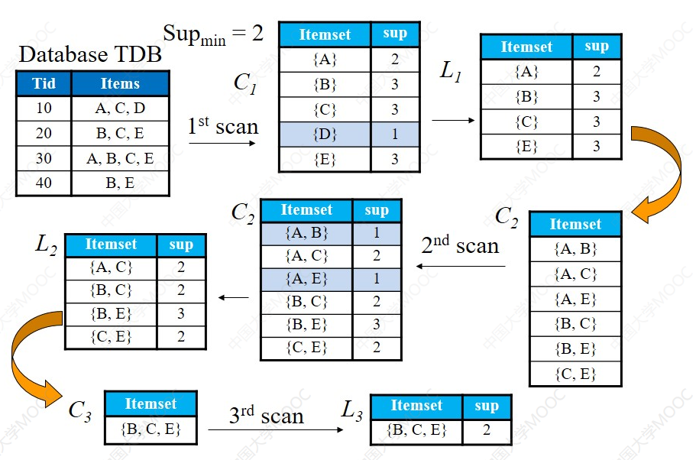
Apriori算法过程（最小支持度计数=2）

Slide 16
Apriori算法性质
先验原理：
（1）频繁项集的所有非空子集也必是频繁的；
（2）如果一个子集是非频繁的，那么它的超集也一定是非频繁的。

Slide 17
Apriori算法--剪枝
剪枝步
发现是非频繁的
被剪枝的超集

Slide 18
Apriori算法--连接
连接步：尽管集合具有无序性，但为了快速连接操作，通常对所有商品做个默认的排序(类似于建立一个字典索引)
L(k-1) 与其自身进行连接，产生候选项集 C(k)。假设项集中的项按字典序排序，则可连接的对是指两个频繁项集仅有最后一项不同，这个条件仅仅用于保证不产生重复。
例如：项集 {I1,I2} 与 {I1,I5} 连接之后产生的项集是 {I1,I2,I5} ，而项集 {I1,I2} 与 {I3,I4}不能进行连接操作。

Slide 19
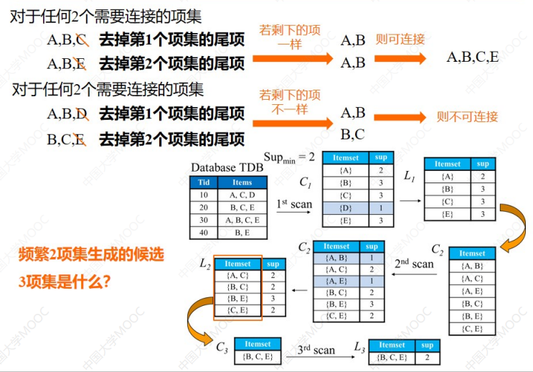
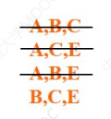
Apriori算法--连接
项的连接准则的优点是降低候选项的生成

Slide 20
Apriori算法实例
【例】找出频繁项集－－Apriori算法
表2 交易数据库D
交易号 | 项集合
T100 | I1，I2，I5
T200 | I2，I4
T300 | I2，I3
T400 | I1，I2，I4
T500 | I1，I3
T600 | I2，I3
T700 | I1，I3
T800 | I1，I2，I3，I5
T900 | I1，I2，I3

Slide 21
例：最小支持度计数 minsup =2
C1
项集 | 支持度计数
｛I1｝ | 6
｛I2｝ | 7
｛I3｝ | 6
｛I4｝ | 2
｛I5｝ | 2
L1
项集 | 支持度计数
｛I1｝ | 6
｛I2｝ | 7
｛I3｝ | 6
｛I4｝ | 2
｛I5｝ | 2
扫描D，对每
个候选计数
比较候选支持
计数与最小
支度持度计数
找出频繁1－项集的集合L1

Slide 22
项集
｛I1，I2｝
｛I1，I3｝
｛I1，I4｝
｛I1，I5｝
｛I2，I3｝
｛I2，I4｝
｛I2，I5｝
｛I3，I4｝
｛I3，I5｝
｛I4，I5｝
L1
C2
项集 | 支持度计数
｛I1｝ | 6
｛I2｝ | 7
｛I3｝ | 6
｛I4｝ | 2
｛I5｝ | 2
由L₁产生
候选C₂

Slide 23
C2
项集 | 支持度计数
｛I1，I2｝ | 4
｛I1，I3｝ | 4
｛I1，I4｝ | 1
｛I1，I5｝ | 2
｛I2，I3｝ | 4
｛I2，I4｝ | 2
｛I2，I5｝ | 2
｛I3，I4｝ | 0
｛I3，I5｝ | 1
｛I4，I5｝ | 0
L2
项集 | 支持度计数
｛I1，I2｝ | 4
｛I1，I3｝ | 4
｛I1，I5｝ | 2
｛I2，I3｝ | 4
｛I2，I4｝ | 2
｛I2，I5｝ | 2
比较候选支持
度计数与最小
支持度计数
扫描D，对每
个候选计数

Slide 24
L2
项集 | 支持度计数
｛I1，I2｝ | 4
｛I1，I3｝ | 4
｛I1，I5｝ | 2
｛I2，I3｝ | 4
｛I2，I4｝ | 2
｛I2，I5｝ | 2
C3
项集
｛I1，I2，I3｝
｛I1，I2，I5｝
由L₂产生候选C₃
连接&剪枝

Slide 25
连接
C3 = L2 ∞ L2
=
{{I1,I2}, {I1,I3}, {I1,I5}, {I2,I3}, {I2,I4}, {I2,I5}} ∞
{{I1,I2}, {I1,I3}, {I1,I5}, {I2,I3}, {I2,I4}, {I2,I5}} =
{{I1,I2,I3}, {I1,I2,I5}, {I1,I3,I5}, {I2,I3,I4},
{I2,I3,I5} ,{I2,I4,I5}}

Slide 26
剪枝
{I1,I2,I3}的2-项子集是{I1,I2}, {I1,I3}和{I2,I3}。
{I1,I2,I3}的所有2-项子集都是L2的元素。
因此，保留{I1,I2,I3}在C3中。
{I2,I3,I5}的2-项子集是{I2,I3}, {I2,I5}和{I3,I5}。
{I3,I5}不是L2的元素，因而不是频繁的。
因此，由C3中删除{I2,I3,I5}。
剪枝后：
C3＝ {{I1,I2,I3}, {I1,I2,I5}}

Slide 27
C3
项集 | 支持度计数
｛I1，I2，I3｝ | 2
｛I1，I2，I5｝ | 2
扫描D，对每
个候选计数
L3
比较候选支持
度计数与最小
支持度计数
项集 | 支持度计数
｛I1，I2，I3｝ | 2
｛I1，I2，I5｝ | 2

Slide 28
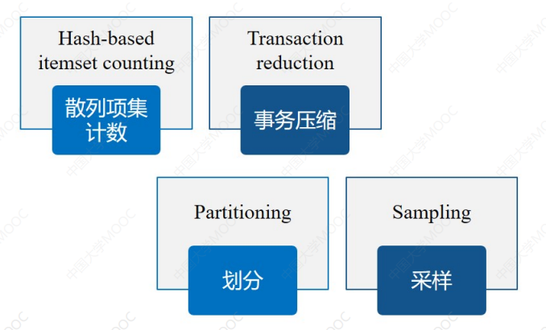
Apriori算法局限和解决思路
Apriori算法主要的挑战
要对数据进行多次扫描；
会产生大量的候选项集；
对候选项集的支持度计算非常繁琐；
解决思路
减少对数据的扫描次数；
缩小产生的候选项集；
改进对候选项集的支持度计算方法

Slide 29
提纲
5.1 关联分析基本问题定义
5.2 频繁项集挖掘方法
5.2.1 Apriori算法
5.2.2 FP树
5.3 规则产生
5.4非二元属性关联规则挖掘
5.5关联规则的评估
5.6 小结

Slide 30
FP-growth算法简介
背景
韩家炜等人提出，2000年
基本思想
只扫描数据库两遍，构造频繁模式树(FP-Tree)
自底向上递归产生频繁项集
FP树是一种输入数据的压缩表示，它通过逐个读入事务，并把每个事务映射到FP树中的一条路径来构造。

Slide 31
构建FP树的步骤
第一遍扫描数据库，得到频繁1-项集，即对所有元素项的出现次数进行计数，统计各个元素项的出现频率，去掉不满足最小支持度的元素项
把项按照支持度递减进行排序
再一次扫描数据库，建立FP-Tree

Slide 32
FP树实例
FP-Growth算法演示-------构造FP树
Tid | Items
1 | I1,I2.I5
2 | I2,I4
3 | I2,I3
4 | I1,I2,I4
5 | I1,I3
6 | I2,I3
7 | I1,I3
8 | I1,I2,I3,I5
9 | I1,I2,I3
表4 扫描事务数据库得到频繁1-项目集F
I1 | I2 | I3 | I4 | I5
6 | 7 | 6 | 2 | 2
表5 定义minsup=20%,即最小支持度为2,重新排列F
I2 | I1 | I3 | I4 | I5
7 | 6 | 6 | 2 | 2
表3 事务数据库
Notes:
介绍IEEE

Slide 33
FP树实例
将事务中项目的顺序按出现次数多少的顺序进行排序
表6 原始事务数据库
表7 重新调整事务数据库
Tid | Items
1 | I1,I2.I5
2 | I2,I4
3 | I2,I3
4 | I1,I2,I4
5 | I1,I3
6 | I2,I3
7 | I1,I3
8 | I1,I2,I3,I5
9 | I1,I2,I3
Tid | Items
1 | I2,I1,I5
2 | I2,I4
3 | I2,I3
4 | I2,I1,I4
5 | I1,I3
6 | I2,I3
7 | I1,I3
8 | I2,I1,I3,I5
9 | I2,I1,I3
Notes:
介绍IEEE

Slide 34
FP树实例
Tid | Items
1 | I2,I1,I5
2 | I2,I4
3 | I2,I3
4 | I2,I1,I4
5 | I1,I3
6 | I2,I3
7 | I1,I3
8 | I2,I1,I3,I5
9 | I2,I1,I3
构建FP树
root
I1:
2
I2:
1
3
5
4
6
2
7
1
1
2
I1:
4
I4:
I3:
1
I3:
1
1
2
2
3
I5:
1
2
I3:
1
I4:
1
I5:
1
Notes:
介绍IEEE

Slide 35
从FP树中挖掘频繁项集
FP树的挖掘过程如下：
1、由长度为1的频繁模式（初始后缀模式）开始，构造它的条件模式基（一个子数据库，由FP树中与该后缀模式一起出现的前缀路经集组成）。
2、然后，构造它的（条件）FP树，并且递归地在该树上进行挖掘。
3、最终，频繁项集就是单个路径产生频繁模式的所有组合。
例如：考虑以I5为后缀，它的两个对应前缀路径是<I2,I1>和<I2,I1,I3>,它们形成I5的条件模式基。

Slide 36
FP树实例
FP树
root
挖掘从表头header的最后一个项开始
7
I1:
2
I2:
I1:
4
I4:
1
I3:
2
I3:
2
I2 | I1 | I3 | I4 | I5
7 | 6 | 6 | 2 | 2
I5:
1
I3:
2
I4:
1
I5:
1
Notes:
介绍IEEE

Slide 37
FP树实例
挖掘I5
在FP树中可以看到，从根节点到i5:1的路径有两条：
i2:7-->i1:4-->i5:1
i2:7-->i1:4-->i3:2-->i5:1
i2:7-->i1:4和i2:7-->i1:4-->i3:2因为最终到达的节点肯定是i5，所以将i5省略就是i5的条件模式基，记为{i2,i1:1}{i2,i1,i3:1}
root
7
I1:
2
I2:
I1:
4
I4:
1
I3:
2
I3:
2
为什么每个条件模式基的计数为1呢？
I5:
1
I3:
2
I4:
1
虽然i2和i1的计数都很大，但是由于i5的计数为1，最终到达i5的重复次数也只能为1。所以条件模式基的计数是根据路径中节点的最小计数来决定的。
I5:
1
FP树
Notes:
介绍IEEE

Slide 38
FP树实例
挖掘I5
root
条件模式基：{i2,i1:1}{i2,i1,i3:1}
2
I2:
根据条件模式基，我们可以得到该商品的条件FP树
I1:
2
因为i3:1x小于最小支持度2,所以讲i3:1省略不计,i5的条件FP树记为
{i2:2,I1:2}
产生的频繁模式：
{I2 I5:2}, {I1 I5:2}, {I2 I1 I5:2}
I3:
1
条件FP树
Notes:
介绍IEEE

Slide 39
FP树实例
课堂练习
挖掘I4
在FP树中可以看到，从根节点到i4的路径有两条：
i2:7-->i1:4-->i4:1
i2:7-->i4:1
i2:7-->i1:4和i2:7-->i1:4因为最终到达的节点肯定是i4，所以将i4省略就是i4的条件模式基，记为{i2:1}{i2,i1:1}
root
2
I2:
因为i13:1x小于最小支持度2,所以讲i1:1省略不计,i4的条件FP树记为
{i2:2}
产生的频繁模式：
{I2 I4:2}
I1:
1
条件FP树
Notes:
介绍IEEE

Slide 40
FP树实例
根据条件FP树，我们可以进行全排列组合，得到挖掘出来的频繁模式（这里要将商品本身，如i5也算进去，每个商品挖掘出来的频繁模式必然包括这商品本身）
项 | 条件模式基 | 条件FP树 | 产生的频繁模式
I5 | {{I2 I1:1}，{I2 I1 I3:1}} | <I2:2,I1:2> | {I2 I5:2}, {I1 I5:2}, {I2 I1 I5:2}
I4 | {{I2 I1:1},{I2:1}} | <I2:2> | {I2 I4:2}
I3 | {{I2 I1 :2},{I2:2},{I1:2}} | <I2:4,I1:2>,<I1:2> | {I2 I3:4},{I1 I3:4},{I2 I1 I3:2}
I1 | {{I2:4}} | <I2:4> | {I2 I1:4}
Notes:
介绍IEEE

Slide 41
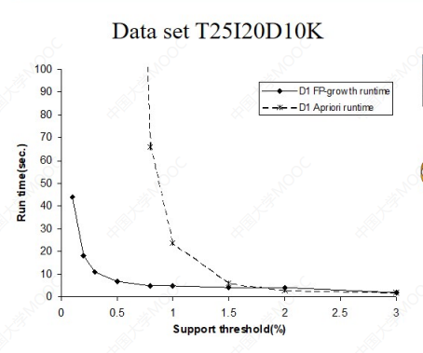
FP-Tree的特点
完备
不会打破交易中的任何模式
包含了频繁模式挖掘所需要的全部信息
紧密
支持度降序排列:支持度高的项在FP-tree中共享的机会也高
决不会比原数据库大
Notes:
介绍IEEE

Slide 42
提纲
5.1 关联分析基本问题定义
5.2 频繁项集挖掘方法
5.2.1 Apriori算法
5.2.2 FP树
5.3 规则产生
5.4非二元属性关联规则挖掘
5.5关联规则的评估
5.6 小结

Slide 43
挖掘关联规则
大多数关联规则挖掘算法通常采用的一种策略是，将关联规则挖掘任务分解为如下两个主要的子任务:
频繁项集产生(Frequent Itemset Generation)
其目标是发现满足最小支持度阈值的所有项集，这些项集称作频繁项集。
规则的产生(Rule Generation)
其目标是从上一步发现的频繁项集中提取所有高置信度的规则，这些规则称作强规则(strong rule)。

Slide 44
规则产生
给定一个频繁项集X，寻找X的所有非空真子集 S使 X－S－>S的置信度大于等于给定的置信度阈值
如果{Cola Diaper Beer}是频繁项集，则候选的规则包括:
{Cola Diaper}→ {Beer} , {Cola Beer}→ {Diaper} ,
{Diaper Beer}→ {Cola} , {Cola}→ {Diaper Beer} , {Diaper}→ {Cola Beer} , {Beer}→ {Cola Diaper}
如果|X| = k，则有2^{k} – 2个候选的关联规则 (忽略 L → ∅ 和 ∅ → L)

Slide 45
提纲
5.1 关联分析基本问题定义
5.2 频繁项集挖掘方法
5.2.1 Apriori算法
5.2.2 FP树
5.3 规则产生
5.4非二元属性关联规则挖掘
5.5关联规则的评估
5.6 小结

Slide 46
非二元属性的关联规则挖掘
TID | 年龄 | 文化程度 | 购买笔记本
100 | 49 | 研究生 | 否
200 | 29 | 研究生 | 是
300 | 35 | 研究生 | 是
400 | 26 | 本科 | 否
500 | 31 | 研究生 | 是
非二元属性可以利用数据预处理的方法将它们转换为二元属性
TID | 年龄 0-20 | 年龄 21-40 | 年龄 40以上 | 文化程度 高中 | 文化程度 本科 | 文化程度 研究生 | 购买笔记本
100 | 否 | 否 | 是 | 否 | 否 | 是 | 否
200 | 否 | 是 | 否 | 否 | 是 | 否 | 是
300 | 否 | 是 | 否 | 否 | 是 | 否 | 是
400 | 否 | 是 | 否 | 否 | 否 | 是 | 否
500 | 否 | 是 | 否 | 否 | 是 | 否 | 是

Slide 47
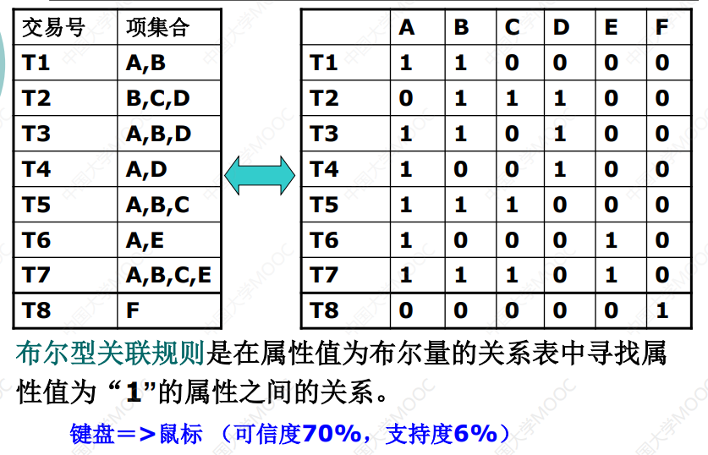
非二元属性的关联规则挖掘

Slide 48
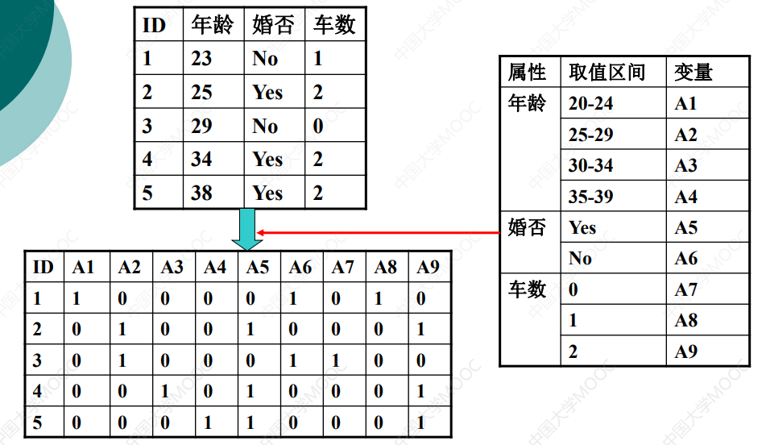
非二元属性的关联规则挖掘

Slide 49
提纲
5.1 关联分析基本问题定义
5.2 频繁项集挖掘方法
5.2.1 Apriori算法
5.2.2 FP树
5.3 规则产生
5.4非二元属性关联规则挖掘
5.5关联规则的评估
5.6 小结

Slide 50
关联规则评估
关联规则算法倾向于产生大量的规则
很多产生的规则是不感兴趣的或冗余的
如果 {A,B,C} → {D} 和 {A,B} → {D} 具有相同的支持度和置信度，则{A,B,C} → {D} 是冗余的
兴趣度可以用于对产生的规则进行过滤或排序
在原来的关联规则定义中，支持度和置信度是唯一使用的度量

Slide 51
兴趣度度量
客观度量:
基于从数据推导出的统计量来确定模式是否有趣
比如关联度量 (支持度、置信度、Gini指标、互信息、Jaccard，提升度等等)
主观度量:
根据用户的解释来确定模式是否有趣
如果一个模式揭示料想不到的信息，那么它是主观有趣的 (Silberschatz & Tuzhilin)
如果一个模式是可操作的 (actionable)，即提供导致有益行动的有用信息，那么它是主观有趣的 (Silberschatz & Tuzhilin)

Slide 52
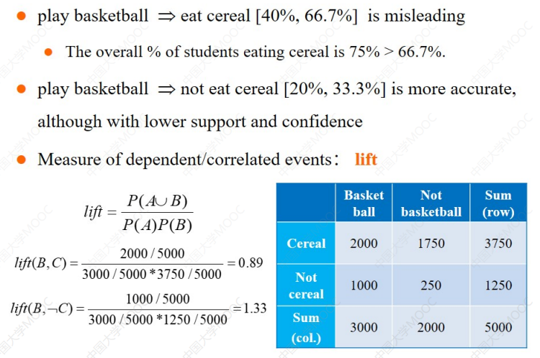
兴趣度度量
lift （提升度）

Slide 53
辛普森悖论
性别 | 录取 |  | 总数
 | 是 | 否
男 女 | 209 143 | 95 110 | 304 253
总数 | 352 | 205 | 557
规则{性别=男}→{录取=是}的置信度是209/304=68.8%
规则{性别=女}→{录取=是}的置信度是143/253=56.5%
这说明男生更有可能被录取。

Slide 54
辛普森悖论
学院 | 性别 | 录取 |  | 总数
 |  | 是 | 否
法学院 | 男 女 | 8 51 | 45 101 | 53 152
商学院 | 男 女 | 201 92 | 50 9 | 251 101
对于法学院：
confidence({性别=男}→{录取=是}) == 15.1%
confidence({性别=女}→{录取=是}) == 33.6%
对于商学院：
confidence({性别=男}→{录取=是}) == 80.1%
confidence({性别=女}→{录取=是}) == 91.1%
置信度表明，对于每一个学院，女生更有可能录取，这与先前由包含两个学院的数据得到的结论恰好相反。
进行关联分析时，有的时候需要对数据进行适当的分组，才能避免因辛普森悖论产生虚假的模式。

Slide 55
提纲
5.1 关联分析基本问题定义
5.2 频繁项集挖掘方法
5.2.1 Apriori算法
5.2.2 FP树
5.3 规则产生
5.4非二元属性关联规则挖掘
5.5关联规则的评估
5.6 小结

Slide 56
5.6 小结
1.频繁项集挖掘的方法
Aprior算法步骤
FP树算法步骤
2. 模式评估方法

